Slide 1

BÀI 8 THAO TÁC VỚI BẢNG TÍNH TRÊN EXCEL
Môn : Tin học văn phòng
Giảng viên : Vũ Thương Huyền
Khoa Công nghệ thông tin – ĐH Thủy Lợi
Email : huyenvt@wru.edu.vn
Bài giảng : http://huyenvt2211.wix.com/khmt#!ms-office/c21td

Slide 2

NỘI DUNG
Giới thiệu MS Excel
Các thao tác cơ bản trên Excel
Xử lý dữ liệu trong bảng tính

Slide 3

GIỚI THIỆU MS EXCEL
Excel là chương trình ứng dụng xử lý bảng tính trong bộ MS Office
Dùng để tính toán với các công thức
Phân tích và tổng hợp số liệu
Lập bảng biểu, danh sách
Vẽ đồ thị và các sơ đồ
Tự động hóa các công việc bằng Macro

Slide 4


GIỚI THIỆU MS EXCEL
Khởi động:
Kích đúp vào biểu tượng trên màn hình
Kích vào biểu tượng → chọn All Program → Chọn Microsoft Office → Chọn Microsoft Excel 2010

Slide 5

CÁC THAO TÁC CƠ BẢN
Tạo tệp mới (New)
Chọn File → New
Hoặc Ctrl + N
Lưu tệp (Save)
Chọn File → Save
Hoặc Ctrl + S
Lưu tệp với tên khác (Save as)
Chọn File → Save As
Đóng tệp đang mở
Chon File → Close
Chọn biểu tượng
Mở một tệp đã có
Chọn File → Open
Hoặc click vào file trên ổ cứng để mở file

Slide 6
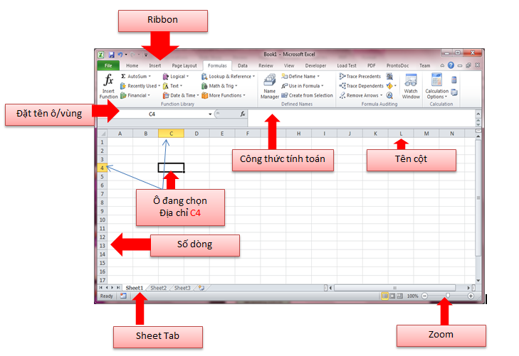
LÀM QUEN VỚI EXCEL

Slide 7
LÀM QUEN VỚI EXCEL
WorkBook
Là một tệp bao gồm một hoặc nhiều worksheets
Mỗi workbook là một cửa sổ excel
WorkSheet
Là một bảng tính được tạo bởi các dòng (row) và các cột (column), phần giao nhau gọi là ô (cell)
Excel 2010:
Có 16.384 cột, được đánh số A, B, C,…, AA, AB,…, IV..
Có 1.048.576 dòng

Slide 8
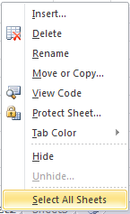
THAO TÁC TRÊN WORKSHEET
Kích chuột phải vào vùng phía dưới, bên trái của sheet.
Insert: Tạo Sheet mới
Rename : Đổi tên sheet
Hide : Làm ẩn sheet đang chọn
Unhide: Hiển thị sheet đang bị ẩn
Move or Copy: Di chuyển hoặc sao chép Sheet
Select All Sheets: Lựa chọn tất cả các sheet
Delete: Xóa sheet đang chọn
Protect Sheet: Đặt mật khẩu

Slide 9
NHẬP LIỆU VÀ THAO TÁC Ô, KHỐI
Nhập liệu:
Đưa con trỏ đến ô muốn nhập liệu
Nhập dữ liệu và kết thúc bằng nhấn Enter
Muốn xuống dòng trong cùng một giữ Alt + Enter
Đánh dấu ô, khối:
Lựa chọn ô: kích chuột tại ô cần lựa chọn hoặc dùng các phím mũi tên
Lựa chọn khối liên tục:
Copy, cắt, dán, xóa khối

Slide 10
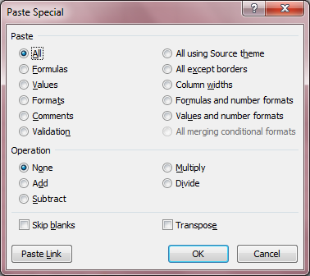
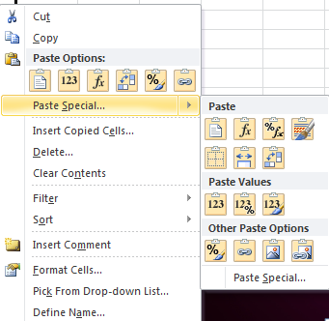
NHẬP LIỆU VÀ THAO TÁC Ô, KHỐI
Dán đặc biệt (Paste Special):
Nhấp chuột phải chọn Paste Special

Slide 11
THAO TÁC TRÊN DÒNG, CỘT
Chèn dòng (cột):
Đánh dấu vị trí dòng (cột) cần chèn
Vào ribbon Home → Chọn Insert →Chọn Insert Sheet Rows (Insert Sheet Columns)
Hoặc kích chuột phải chọn Insert
Xóa dòng (cột):
Đánh dấu vị trí dòng (cột) cần xóa
Vào ribbon Home → chọn Delete → Chọn Delete Sheet Rows (Delete Sheeet Columns)

Slide 12
THAO TÁC TRÊN DÒNG, CỘT
Thay đổi kích thước:
Chọn dòng (cột) cần thay đổi kích thước
Vào ribbon Home → Chọn Format →Chọn Row Height (Column Width)
Hoặc kích chuột phải chọn Row Height (Column Width)
Ẩn dòng (cột):
Chọn dòng (cột) cần làm ẩn
Vào ribbon Home → chọn Format→ Chọn Hide and Unhide → Hide Rows (Hide Columns)
Hoặc kích chuột phải chọn Hide

Slide 13
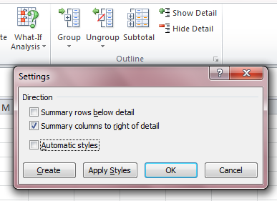
THAO TÁC TRÊN DÒNG, CỘT
Nhóm các dòng (cột):
Chọn các dòng (cột) cần nhóm
Vào ribbon Data→ Chọn Group
Để bỏ nhóm → chọn Ungroup

Slide 14
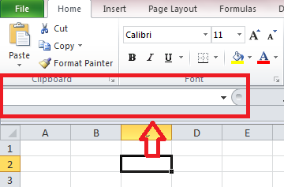
THAO TÁC TRÊN Ô
Đặt tên cho ô:
Chọn ô hoặc nhiều ô cần đặt tên
Cách 1:
Gõ tên vào ô bên trái bảng tính
Cách 2:
Vào ribbon Formulas → chọn Define Name
Cách 3:
Vào ribbon Formulas → chọn Name Manager → chọn New

Slide 15
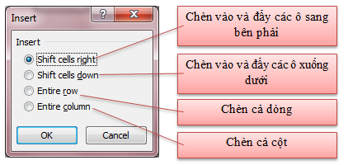
THAO TÁC TRÊN Ô
Chèn ô:
Chọn ô để xác định vị trí cần chèn
Vào ribbon Home → Chọn Insert→Chọn Insert Cells
Hoặc kích chuột phải chọn Insert
Xóa ô:
Chọn ô cần xóa
Vào ribbon Home → chọn Delete→ Delete Cells
Hoặc kích chuột phải chọn Delete

Slide 16
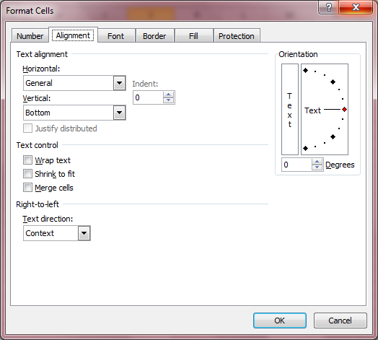
THAO TÁC TRÊN Ô
Căn lề ô:
Chọn ô để căn lề
Vào ribbon Home → Vào vùng Alignment
Hoặc kích chuột phải chọn Format Cell
Lựa chọn font
Tạo đường viền
Tô màu

Slide 17
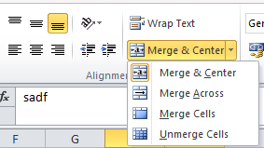
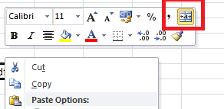
THAO TÁC TRÊN Ô
Merge ô:
Chọn các ô cần Merge
Vào ribbon Home → Chọn Merge & Center
Hoặc kích chuột phải chọn biểu tượng

Slide 18
THAO TÁC TRÊN Ô
Wrap text:
Để hiển thị dữ liệu trong một ô thành nhiều dòng
Vào ribbon Home → Chọn Wrap text
Thêm chú thích:
Chọn ô cần thêm chú thích
Vào ribbon Review → Chọn New Comment

Slide 19
CÁC KIỂU DỮ LIỆU
Dữ liệu văn bản:
Là chuỗi dữ liệu ký tự
Độ dài chuỗi tối đa là 268.435.456 ký tự Unicode
Dữ liệu kiểu số:
Số dương, số âm, số thập phân, số phần trăm
Dữ liệu ngày/giờ:
Ngày giờ hợp lệ là tất cả các ngày sau ngày 1/1/1900
Dữ liệu logic:
Chỉ có hai giá trị True hoặc False
Dữ liệu tiền tệ:

Slide 20
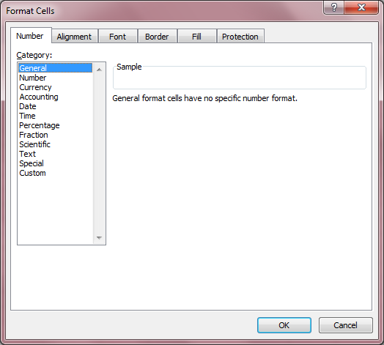
ĐỊNH DẠNG DỮ LIỆU
Chọn ô cần định dạng
Kích chuột phải chọn Format Cell
Vào tab Number chọn định dạng thích hợp

Slide 21
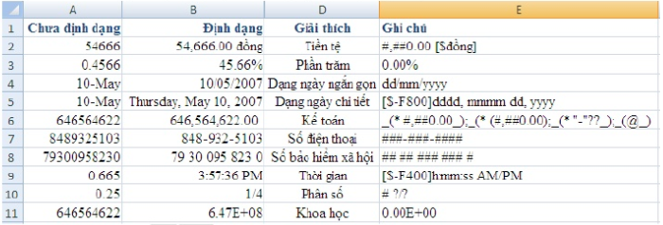
ĐỊNH DẠNG DỮ LIỆU

Slide 22
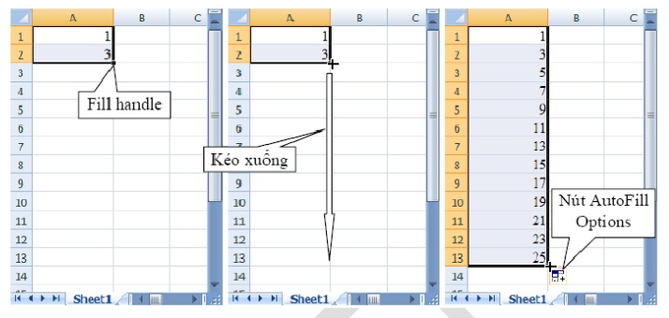
SỬ DỤNG AUTOFILL
Nhập giá trị vào ô đầu tiên
Kéo dấu vuông màu đen (Fill handle) ở góc dưới phải đến ô cần tạo dữ liệu tự động

Slide 23
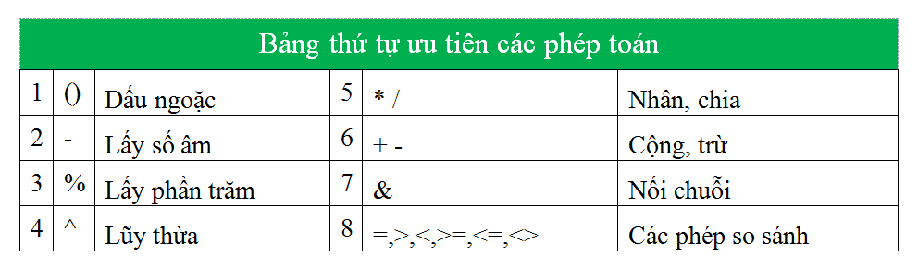
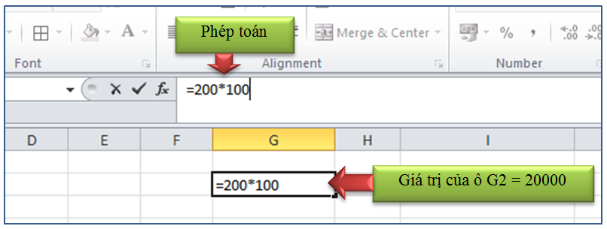
CÔNG THỨC TOÁN HỌC CƠ BẢN

Slide 24
THỰC HÀNH

